Slide 1
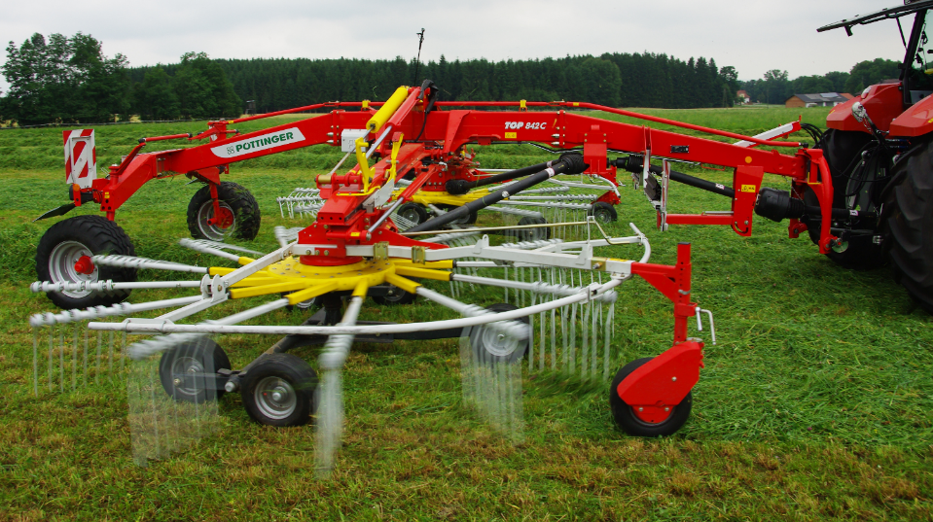
TOP 612 / 702 / 762 / 842 / 962 C
Dvourotorové středové shrnovače
Spolehlivé stroje pro šetrnou manipulaci
s pící a tvorbou pravidelného tvaru řádku!

Slide 2
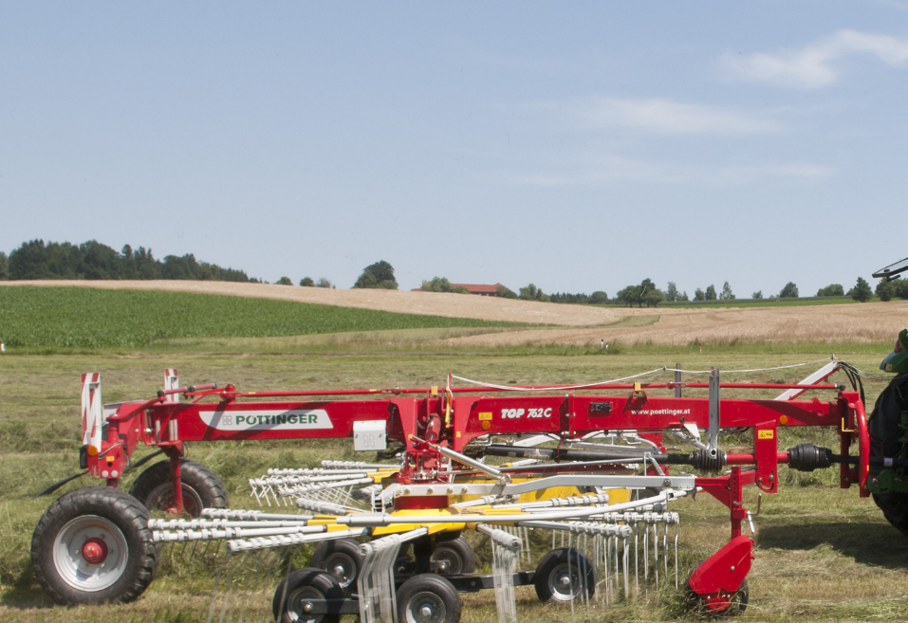

TOP 612 / 702 / 762 / 842 / 962 C – technické údaje
TOP | 612 C | 702 C | 762 C | 842 C | 962 C
Pracovní záběr - m | 5,9 | 6,25 - 6,9 | 6,75 - 7,5 | 7,7 - 8,4 | 8,9 - 9,6
Nastavení pracovního záběru - m | - | mechanicky |  | hydraulicky
Průměr rotoru - m | 2,8 | 3,07 | 3,3 | 3,7 | 4,3
Počet demontovatelných hrabic | 11 + 11 |  | 13 + 13 |  | 15 + 15
Počet prstů na ramenu | 4
Podvozek rotoru (v základu) | tříkolový |  | pětikolový
Vnější čelní kopírovací kolečka | na přání
Přepravní šířka - m | 2,55 | 2,9 | 2,9 | 2,9 | 2,95
Přepravní délka - m | 5,15 | 5,83 | 5,83 | 6,5 | 7,0
Přepravní výška (včetně hrabic) - m | 3,52 | 3,8 | 3,99 | 3,99 | 4,6
Přepravní výška (demontované hrabice) - m | 2,92 | 3,3 | 3,5 | 3,5 | 3,85
Hmotnost - kg | 1470 | 1680 | 1940 | 2580 | 3130
Pneumatiky rotoru | 16x6,5-8
Pneumatiky podvozku (v základu) | 260/70-15,3 |  |  | 340/55-16

Slide 3
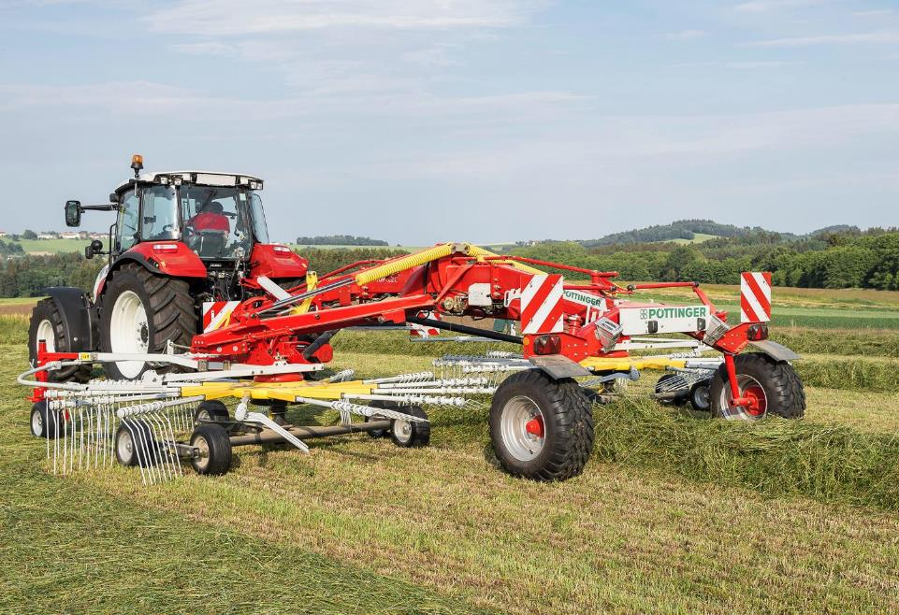
TOP 962 C
Investičně přijatelnější alternativa k čtyřrotorovým shrnovačům.
Hydraulicky nastavitelný pracovní záběr od 8,9 do 9,6 m
pro přizpůsobení podmínkám a požadavkům sklizně.
Stroj určený pro maximální denní i roční výkonnost.
Velký a pravidelný řádek zvyšuje i výkonnost následných sklizňových strojů.

Slide 4
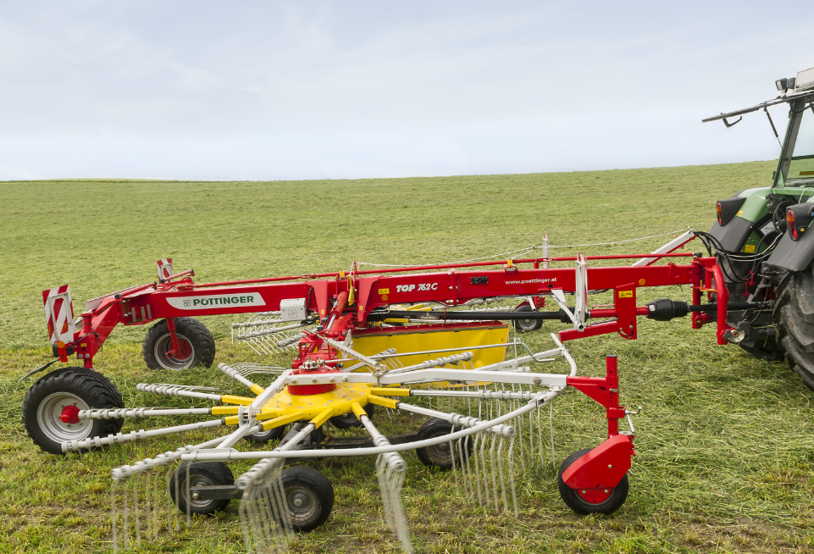
TOP 612 / 702 / 762 / 842 / 962 C
Závěs kat. II/2 do spodních táhel traktoru.
Širokoúhlý kloubový hřídel s přetěžovací spojkou a s volnoběžkou.
Prodloužený interval mazání pro snížení nároků na údržbu.
Stabilní konstrukce páteřového rámu. Zavěšení rotorů nezávisle na rámu pro
příčný i podélný výkyv rotorů při práci (rám nezatěžuje rotory vlastní hmotností).

Slide 5
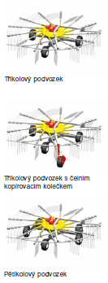
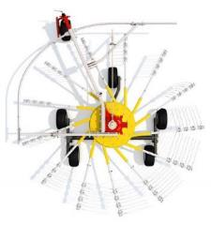
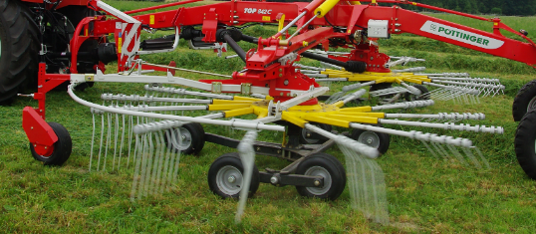
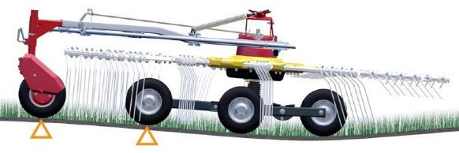

Shrnovače TOP – kopírování nerovností
Volba ze čtyř možností v závislosti na podmínkách a požadavcích
(čelní kopírovací kolečko na přání).
 Tříkolový podvozek je investičně nejméně náročný (v základu 612 a 702).
 Tříkolový podvozek s čelním kopírovacím kolečkem je řešením
pro většinu podniků – čelní kolečko reaguje na nerovnosti již před prsty.
 Pětikolový podvozek je vhodný pro náročnější uživatele.
 Pětikolový podvozek s čelním kopírovacím kolečkem nabízí nejlepší kopírovaní nerovností a klidný chod rotorů.
Pětikolový podvozek s čelním kopírovacím kolečkem.

Slide 6
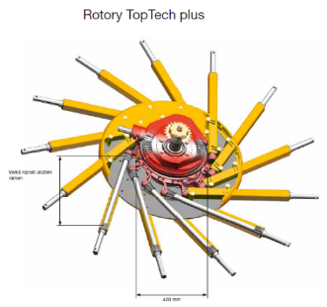
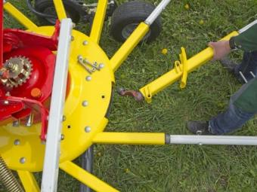
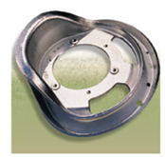
Shrnovače TOP - rotor TOPTECH PLUS
Velký průměr vodící dráhy (35 / 42 cm) pro stabilitu
rotoru a životnost prstů.
Vodící dráha s velkým průměrem pro klidný chod
hrabic a šetrnou manipulaci s pící. Možnost
přestavení vodící dráhy.
Krátké hrabice s velkým průměrem a roztečí
uložení ramen (max. 70 cm) pro stabilitu rotoru
a dlouhou životnost.
Uzavřený rotor s mazáním v mazacím tuku
(pouze 1 mazací místo).
11 / 13 / 15 profilovaných demontovatelných hrabic.
V závislosti na typu lze změnit pracovní záběr a šířku řádku (mechanicky / hydraulicky).
Max. 42 cm
Demontovatelné hrabice uvolněním 2 šroubů!
Litinová vodící dráha s velkým průměrem!

Slide 7
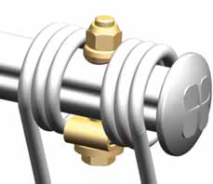
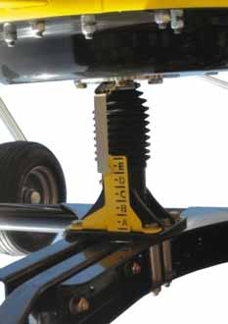
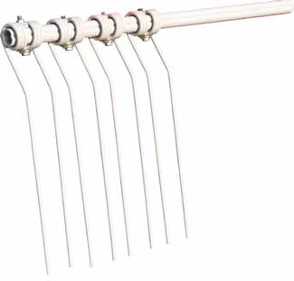
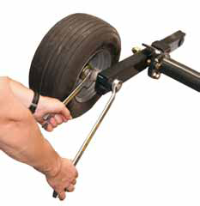
Shrnovače TOP – čistá sklizeň
Originál je pouze jeden - již po tři desetiletí nabízí PÖTTINGER shrnovače s čelním kopírovacím kolečkem s cílem nabídnout Vám stroj pro sklizeň čistého krmiva. Kvalitní krmivo má zásadní vliv na užitkovost a zdravotní stav skotu. Stranově přesazené čelní kopírovací kolečko reaguje
na nerovnosti před prsty a eliminuje kolize prstů s kameny a nečistotami. Kvalitním kopírováním rovněž dosáhneme i prodloužení životnosti vlastního shrnovače.
Krytka pro eliminaci ztráty vnějších prstů.
Výška prstů
je plynule
a jednoduše nastavitelná pootočením kliky s dobrou přístupností.
Orientační stupnice výšky prstů od země.
Nastavitelná tandemová náprava  snadno nastavitelný příčný sklon rotoru přestavením excentrického šroubu. Příčný sklon je využitelný při sklizni velkého množství zavadlé senáže (prsty jinak uhýbají dozadu a ztrácí kontakt s pozemkem).

Slide 8
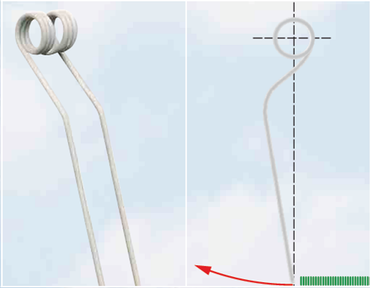

Shrnovače TOP – konstrukce prstů
Rovné prsty bez silného zalomení jsou vedeny přímo pod hrabicí.
Při zatížení prstu shrnovaným materiálem (zavadlá senáž) nedochází ke zvednutí prstu. Výšku prstů není nutné nastavovat příliš nízko a nedochází ke znečištění píce
ani nadměrnému zatížení prstů, ramen, rotoru, ...
Prsty jsou z řádku plynule vytahovány a nedochází k jeho následnému rozmetání.
I přes velký průměr
rotoru Pöttinger respektuje požadavky praxe na
kvalitní kopírování nerovností a čistotu shrnovaného materiálu!

Slide 9
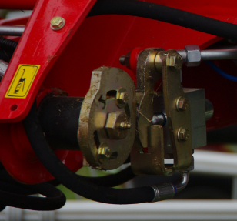
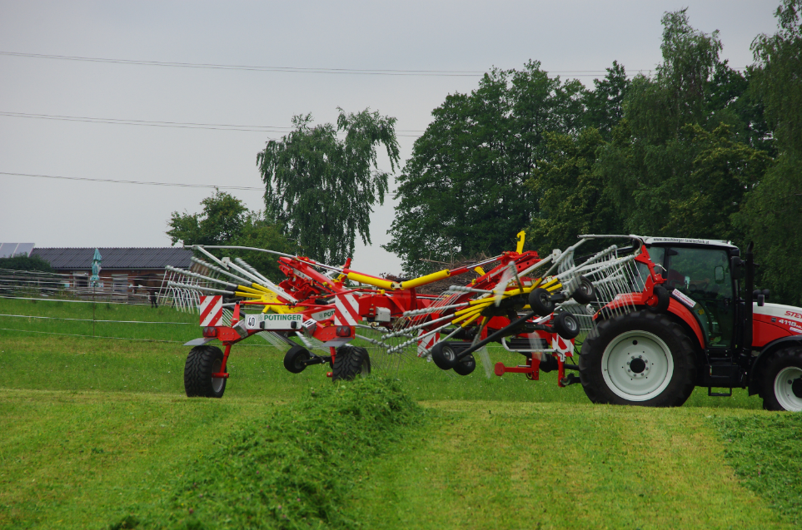
TOP – úvraťová poloha
Průběh klesání a zdvihu rotorů je časován pomocí dvou polohových ventilů. Časování je možno regulovat pomocí profilových kulis tak, aby ho bylo možno nastavit pro hydraulickou soustavu každého typu traktoru.
Obrázky ze shrnovače
TOP 842
Zdvih rotorů (45 cm) při otáčení na úvratích (nenarušený řádek pro následný stroj). Krátká konstrukce rámu a řízená náprava pro maximální manévrovatelnost soupravy (plynulý řádek).

Slide 10
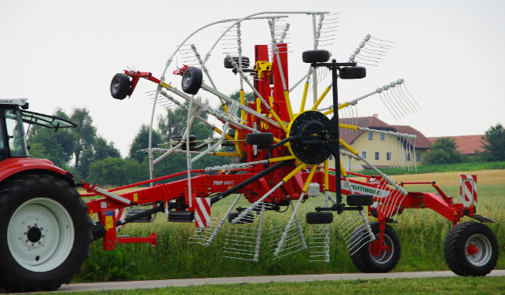
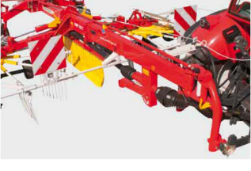
TOP 612 / 702 / 762 / 842 / 962 C - doprava
Řízená náprava (pro TOP 612 C na přání)  při projíždění zatáčkou sleduje shrnovač vždy stopu traktoru.
Přestavení do dopravní polohy bez vystupování obsluhy z kabiny řidiče.
Dopravní výška pod 4 m! Při demontáži čtyř hrabic je výška max. 3,85 m.
TOP 842 C – dopravní
výška vč. hrabic pod 4 m!
Pneumatiky 260/70-15,3 (pro TOP 842 a 962 C 340/55-16) pro bezpečný transport i při vysokých rychlostech.
Konstrukce závěsu umožňuje maximální možnou manévrovatelnost soupravy (úhel zatočení až 73 stupňů).
Praktické držáky vedení a hřídele.
Výstražné tabulky, blatník, osvětlení i zakládací klíny v základní výbavě.

Slide 11
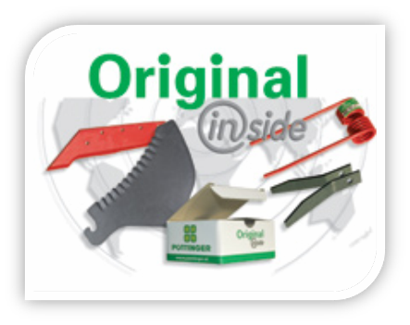
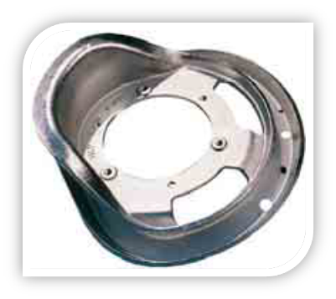

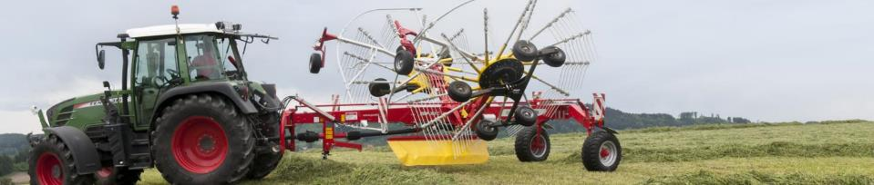
TOP 612 / 702 / 762 / 842 / 962 C
Kvalitní originální opotřebitelné
náhradní díly za přijatelnou cenu!

Slide 12
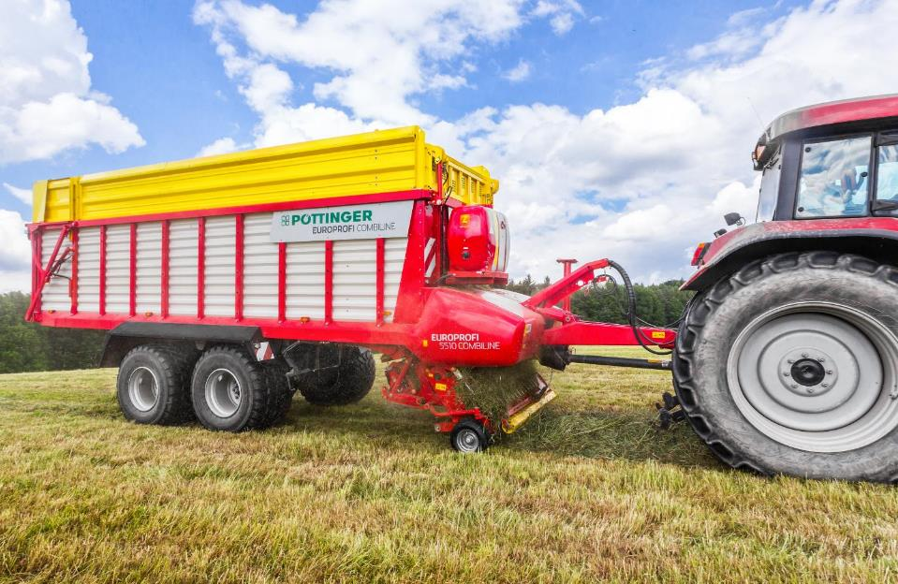
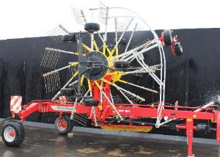
TOP 762 C - uživatelé
Farma Basík
Zárybničná Lhota u Tábora
Vzhledem ke spokojenosti se stroji Pöttinger byl shrnovač EUROTOP 620 A po létech vyměněný za nový model TOP 762 C, jehož dva rotory formují středový řádek ze záběru 6,75 - 7,5 m. Jsou vybavené pětikolovým podvozkem včetně tandemové nápravy a předsunutým čelním kolečkem Multitast. Podle zkušeností Milana Basíka vytváří tento stroj ideální řádek pro sklizeň senážním vozem.

Slide 13
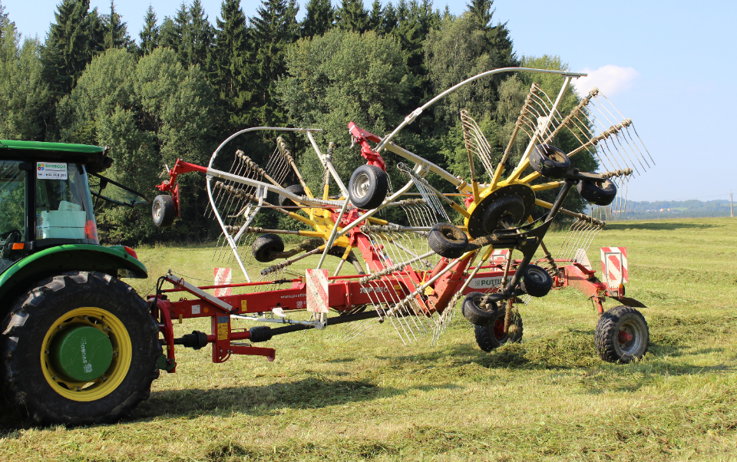
TOP 762 C - uživatelé
AGRO SVOBODA, Dolní Dvořiště
Jsme letitými uživateli strojů na sklizeň pícnin značky Pöttinger. Při pořizování shrnovače jsme o jiné značce ani neuvažovali. Středový shrnovač TOP 762 C
s maximálním záběrem 7,5 m pracuje s minimální potřebou příkonu, vyznačuje se kvalitním kopírováním nerovností i dobrou manévrovatelností.

Slide 14
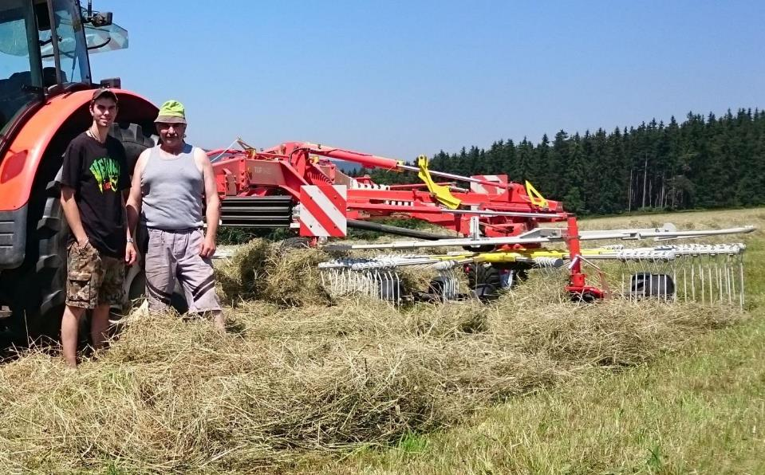
TOP 842 C - uživatelé
Jan Novák mladší a Jan Novák
ZF Michlovka, okres Prachatice
Šumavské podmínky vyžadují shrnovač rámové konstrukce s maximální manévrovatelností a aktivně řízenou nápravou. Rotory s 6-ti kopírovacími kolečky a 13-ti hrabicemi umožňují kvalitní kopírování nerovností a šetrnou manipulaci s pící. Výšku a tvar řádku lze u shrnovače TOP 842 C nastavit
dle podmínek a požadavků sklizně.

Slide 15
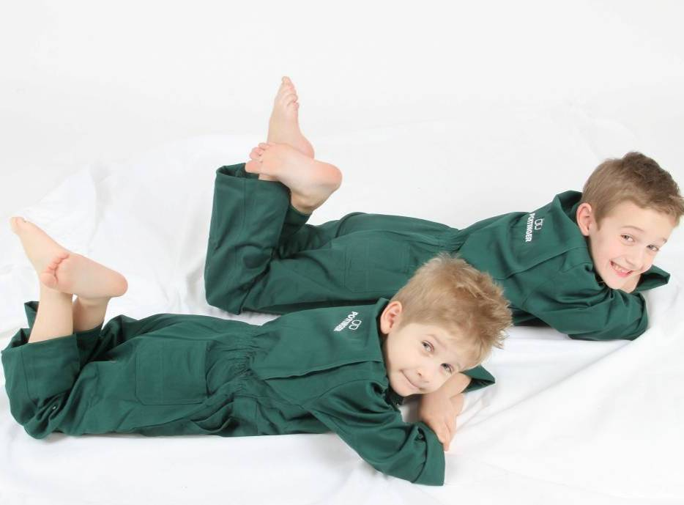

„Kdo se rozhodne pro PÖTTINGER, získá více než stroj …“
Děkujeme za pozornost!
Dienstag, 09. Mai 2017

